Slide 1
«Ветеринарно-санитарная экспертиза колбасных изделий. Сырьё и его подготовка для производства колбасных изделий»
Преподаватель
Малышева Л.В.
Калуга 2017

Slide 2
Цели и задачи
Цели:
1. Образовательная:
-вооружить учащихся прочными знаниями о методах ветеринарно-санитарной экспертизы колбасных изделий;
-дать понятие о сырье для производства колбасных изделий, его пищевом и биологическом значении;
- изучить методы и способы подготовки сырья для производства колбасных изделий.
2. Развивающая:
- развитие первичных умений и навыков по методам определения
доброкачественности колбасных изделий;
- развитие культуры речи и поведения;
- развитие умения определять пороки колбасных изделий;
- развитие памяти, внимания при органолептической оценке колбасных изделий;
- развитие способности быстро принимать решение в случае выявления
непригодности колбасных изделий в пищу.
3. Воспитательная:
- воспитать любовь к выбранной профессии;
- чувство гуманизма: гуманного отношения к людям старшего поколения;
- чувство ответственности за выпуск доброкачественной продукции;
- воспитывать усидчивость, внимание и интерес к предмету;
- воспитывать чувства коллективизма, умение работать в коллективе,
болеть за общее дело;
- воспитывать умение слушать, осмысливать, запоминать учебную речь
педагога.
Задача:
студенты смогут:
- проводить органолептические исследования колбасных изделий на свежесть
- иметь понятие о сырье для производства колбасных изделий, его пищевом и биологическом значении;
- определять качество колбасных изделий;
- определять пороки колбасных изделий.

Slide 3
Общая характеристика колбасного производства

Slide 4
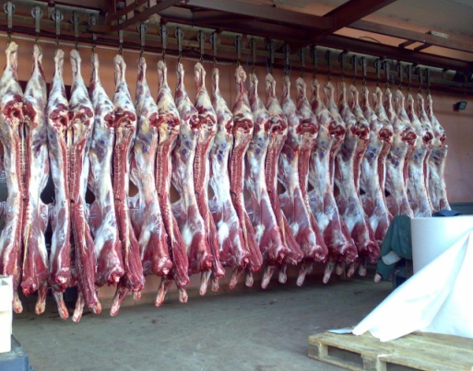
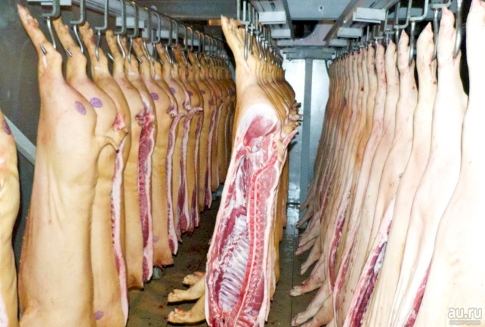
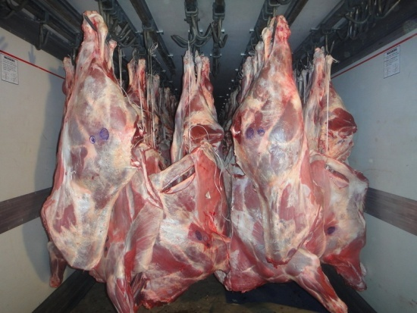
Понятие о сырье и материалах, используемых для производства колбасных изделий
Баранина
Говядина
Свинина
Конина

Slide 5
Животные жиры (шпик)

Slide 6
Субпродукты
Мозги
Печень
Селезенка
Почки
Диафрагма
Сердце
Легкое
Рубец
Сычуг
Мясо голов

Slide 7
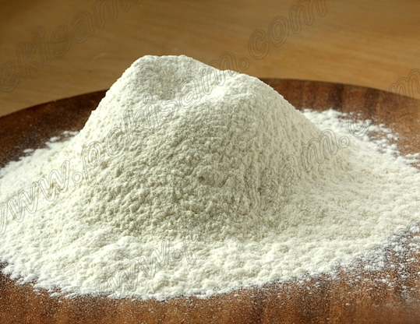
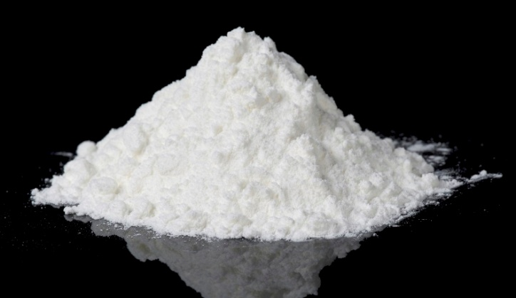
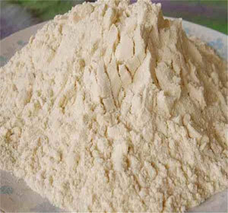
Дополнительное сырьё
Мука пшеничная
Крахмал
Соя
Крупы

Slide 8
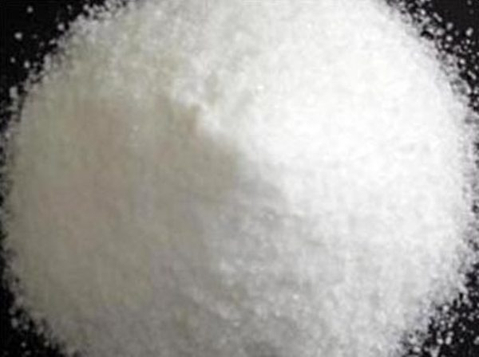
Специи

Slide 9
Схема производства колбас

Slide 10
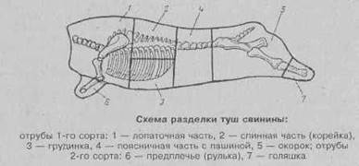
Разделка туши

Slide 11
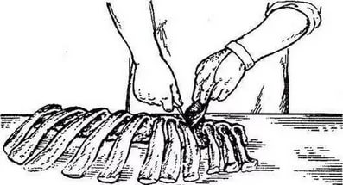
Обвалка мяса

Slide 12
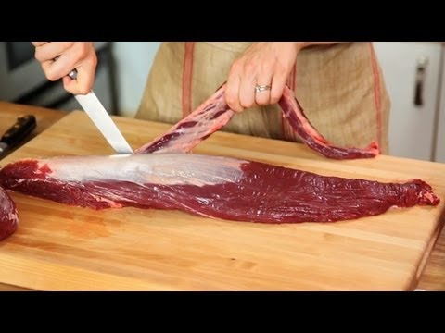
Жиловка мяса

Slide 13
Первичное измельчение мяса

Slide 14
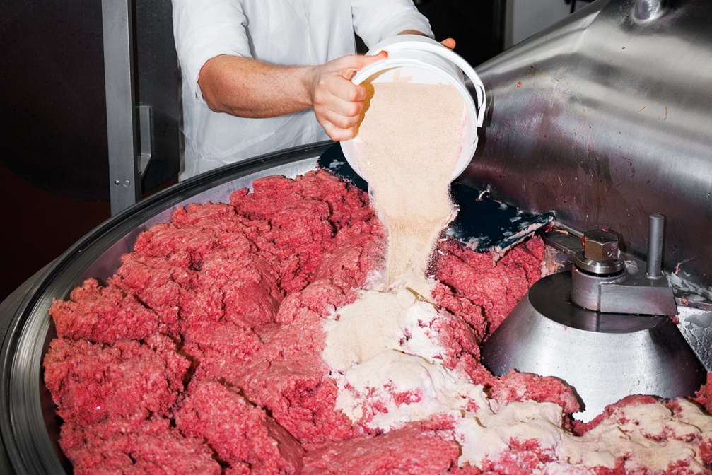
Посол и созревание мяса

Slide 15
Вторичное измельчение мяса

Slide 16
Приготовление фарша

Slide 17
Шприцевание

Slide 18
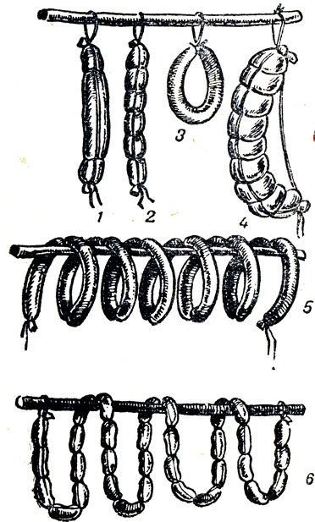
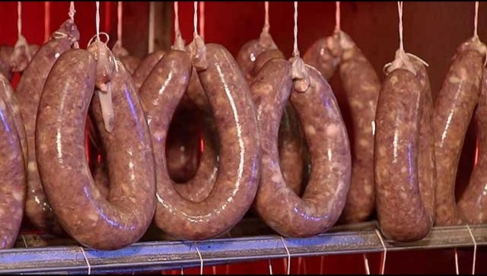
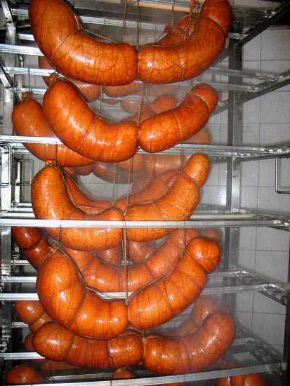
Вязка колбас, навешивание, осадка и обжарка батонов
Вязка
Навешивание
Осадка
Обжарка

Slide 19
Варка

Slide 20
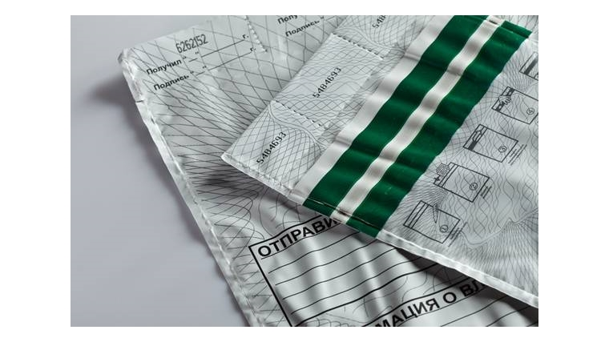
Отбор проб

Slide 21
Признаки доброкачественности колбасных изделий
Определяется:
внешний вид
запах
вкус
консистенция фарша
цвет и равномерность окраски фарша на разрезе
структура фарша
состояние отдельных ингредиентов (особенно шпика)

Slide 22
Признаки пороков колбас
наличие постороннего запаха или привкуса
бульонно-жировые подтеки
слипы
разрыв оболочки
деформация батонов
наплыв фарша на оболочке
большие пустоты в фарше
серые пятна на поверхности разреза
загрязнение или потемнение оболочки
фарш ломкой или рыхлой консистенции
шпик жёлтый или сильно оплавленный

Slide 23
Виды порчи
Кислое брожение
Гнилостное разложение
Развитие плесени
Прогоркание
Изменение цвета фарша

Slide 24
Санитарная оценка колбасных изделий
«Правила ветеринарного осмотра убойных животных и ветеринарно-санитарной экспертизы мяса и мясных продуктов»
8.1. Колбасные изделия и копчености.
8.1.1. К переработке на колбасные изделия и мясные копчености допускаются мясо, шпик, субпродукты, пищевая кровь и другое пищевое сырье животного и растительного происхождения, предусмотренное стандартами и техническими условиями на эти изделия и допущенное ветеринарным надзором к использованию на пищевые цели.
8.1.2. На мясокомбинатах и мясоперерабатывающих предприятиях качество сырья и готовой продукции определяют в соответствии с требованиями действующей нормативно-технической документации на указанные продукты, используя правила приемки и методы испытаний, предусмотренные государственными стандартами. Результаты оценки качества регистрируют в журналах установленной формы.
8.1.3. На мясоперерабатывающих предприятиях качество колбасных изделий и мясных копченостей определяют в соответствии с требованиями стандартов и технических условий на отдельные виды изделий, используя методы, предусмотренные действующими государственными стандартами об отборе проб и лабораторном исследовании колбасных изделий и копченостей.
8.1.4. Колбасные изделия и мясные копчености направляют на техническую утилизацию при обнаружении внутри продукта патогенных микробов, плесени, признаков гнилостного разложения, кислого брожения.
При обнаружении в колбасных изделиях и копченостях бактерий группы кишечной палочки или протея с одновременным изменением органолептических свойств продуктов их также направляют на техническую утилизацию. При сохранении нормальных органолептических свойств вареные и полукопченые колбасные изделия направляют в переработку на колбасу, а сырокопченые колбасы направляют на дополнительную выдержку в течение 10 - 12 сут. с последующим бактериологическим исследованием. Если при повторном анализе микробы группы кишечной палочки или протея не будут обнаружены, изделия выпускают без ограничения. В противном случае их направляют в переработку на колбасу.
При обнаружении сальмонелл в сырокопченой колбасе при сохранении в продукте нормальных органолептических свойств изделия после предварительного проваривания направляют в переработку.
Переработку с обязательным термическим воздействием в указанных выше случаях производят в соответствии с действующей нормативно-технической документацией.
При обнаружении в колбасных изделиях и копченостях сапрофитных аэробных бактерий и непатогенных спорообразующих анаэробов при сохранении нормальных органолептических показателей эти изделия выпускают без ограничения.
8.1.5. При обнаружении на оболочках копченых колбас плесени колбасу выпускают после удаления плесени.

Slide 25
Обязанности ветеринарно-санитарного эксперта
осмотр мяса
при обвалке и жиловке ветсанэксперт более детально рассматривает глубокие слои мяса
ветсанэксперт должен уделять внимание и на всех последующих этапах технологического процесса
периодическое бактериологическое исследование полуфабрикатов
следит за санитарно-гигиеническими состоянием цеха

Slide 26
Оформление ветеринарного свидетельства формы №2
Правила заполнения:

